Slide 1
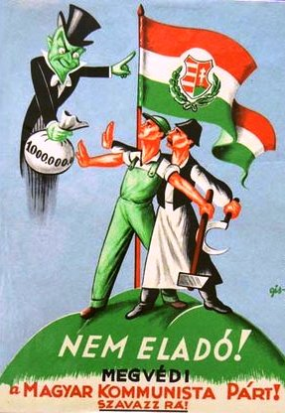
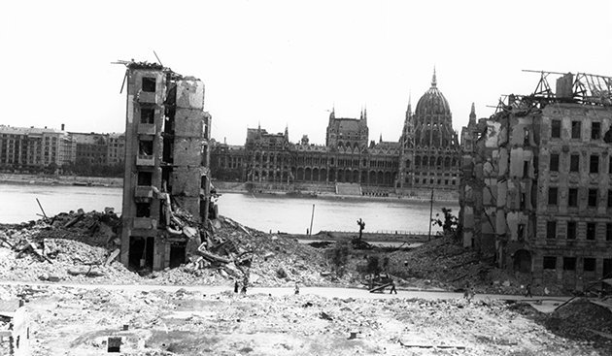
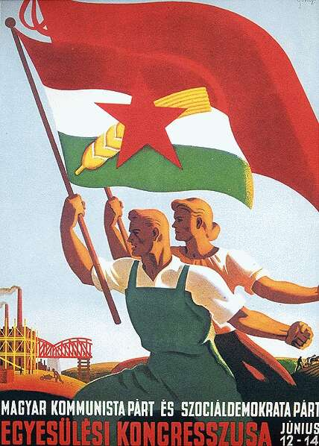
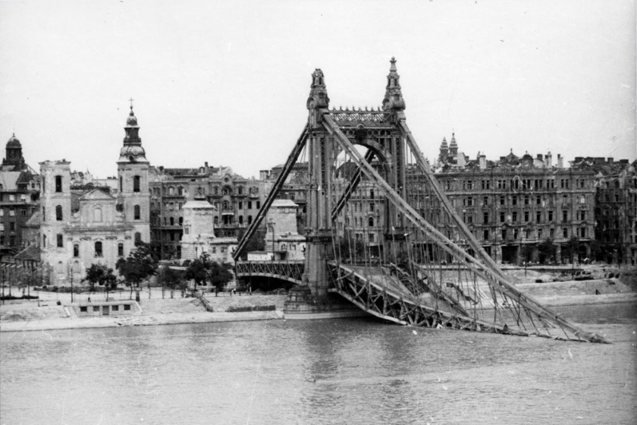
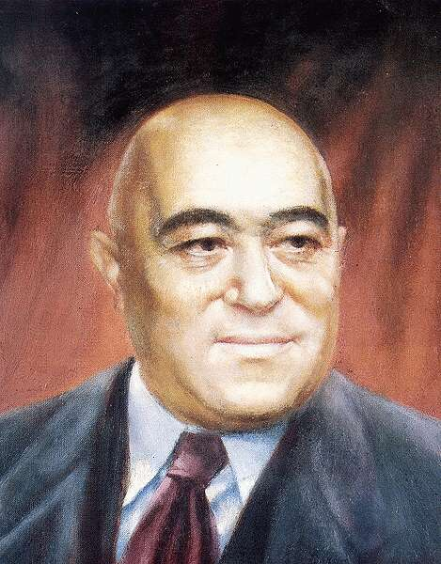
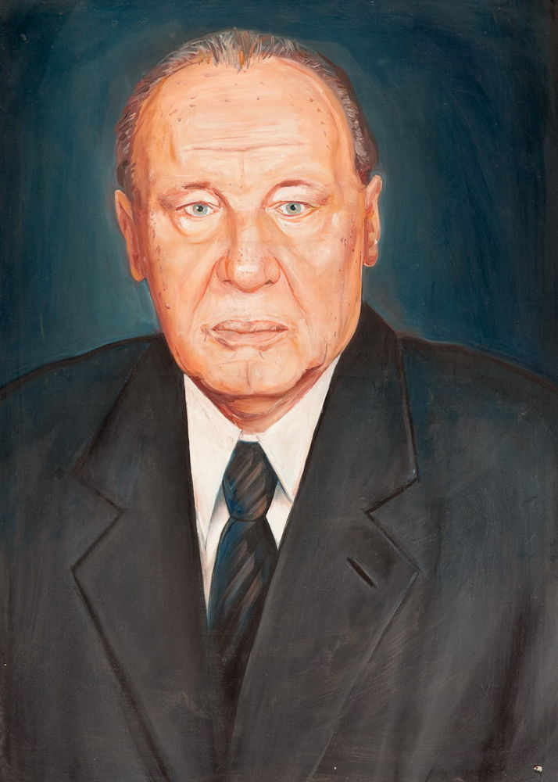
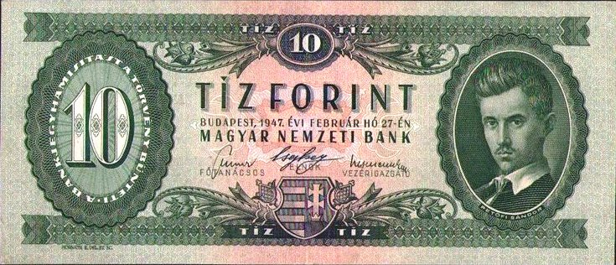
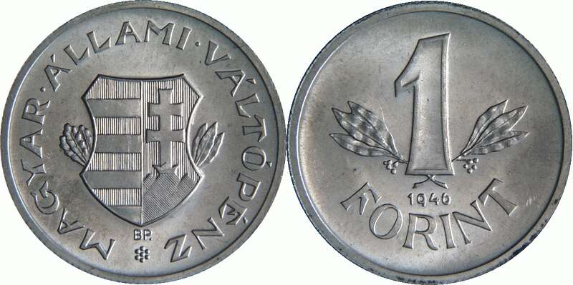
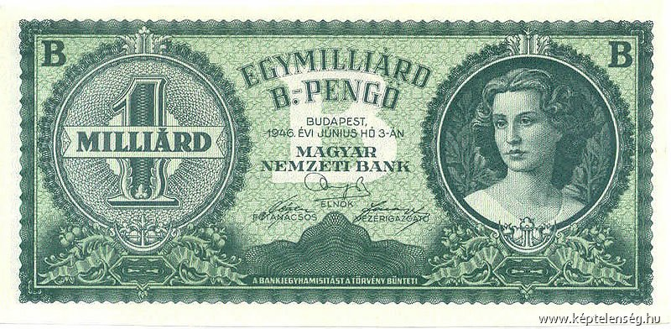
MAGYARORSZÁG A SZOVJET TÁBORBAN
1945 - 1990

Slide 2
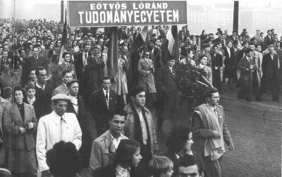
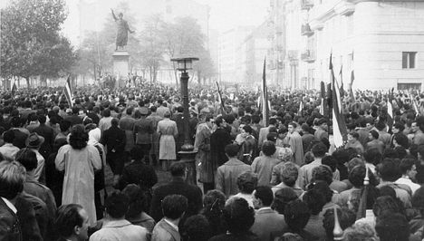
Az 1956-os forradalom
Október huszonharmadika
Október végén a budapesti műszaki egyetemen diákgyűlést tartottak. Követeléseiket 16 pontban fogalmazták meg.
Ezek között szerepelt Nagy Imre kormányfővé kinevezése, a többpártrendszer bevezetése, Rákosi bíróság elé állítása és a szovjet
csapatok kivonása.
1956. október 23-án délutánra az egyetemisták tüntetést szerveztek.
A résztvevők két helyen, a műszaki egyetemnél és a Petőfi-szobornál gyülekeztek.
Innen vonultak a Bem térre.
Útközben mind többen csatlakoztak a felvonulókhoz.
Egyre radikálisabb jelszavak hangzottak el, például ,,Nagy Imrét a kormányba, Rákosit a Dunába!''
Ekkor még úgy látszott, hogy csak az
egyetemisták által kezdeményezett
békés tüntetés lesz.

Slide 3
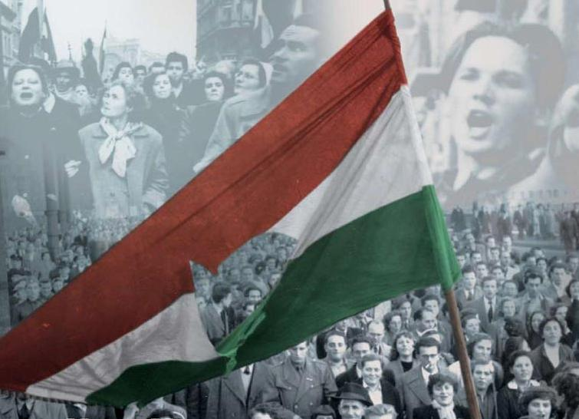
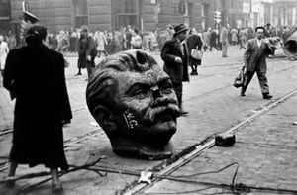
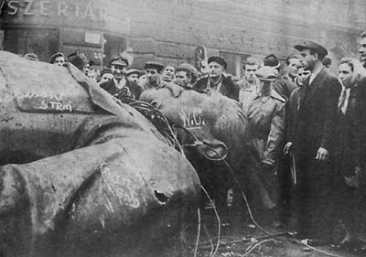
A zászlokból kivágták a gyűlölt
Rákosi - címert.
Ez a lyukas zászló vált a forradalom egyik jelképévé.
Estére a tömeg hatalmasra duzzadt.
A főváros három pontján is fontos események történtek.
A Parlament előtt Nagy Imre mellett tüntettek, aki hamarosan beszédet mondott, amelyben korábbi reformjai folytatását ígérte.
A lyukas zászló az egész világon a
magyar forradalom jelképe lett.
Ez azonban csalódást keltett az emberekben, akik már forradalmi változásokat akartak.
Sztálin monumentális szobránál is összegyűltek az emberek.
Nagy nehézségek árán ugyan, de sikerült ledönteniük a gyűlölt emlékművet.
A gyűlölt diktátor szobrát a tömeg
darabjaira szedte szét.

Slide 4
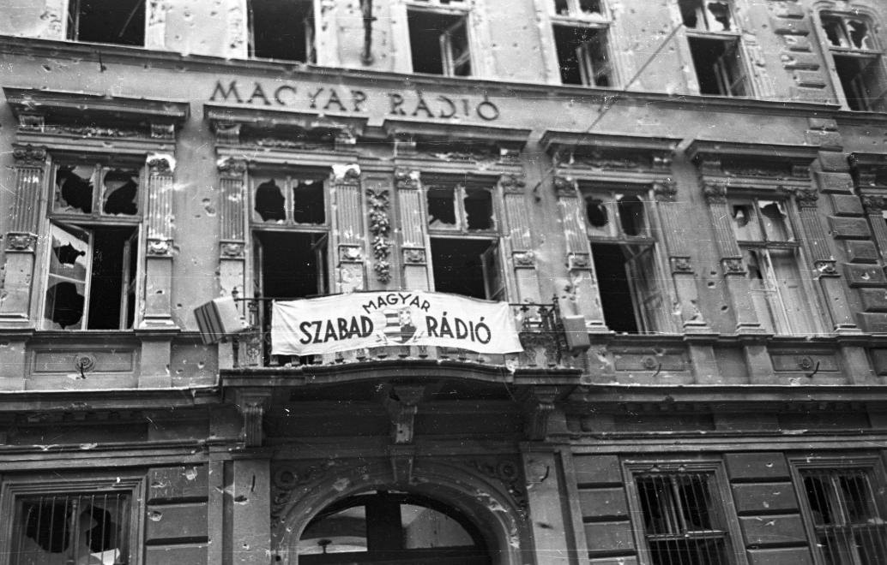
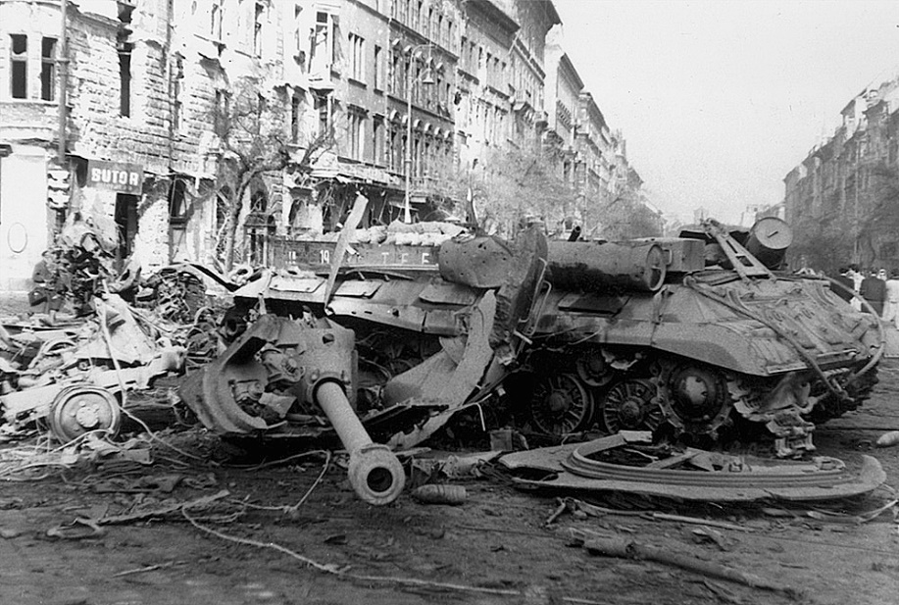
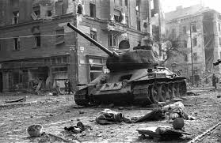
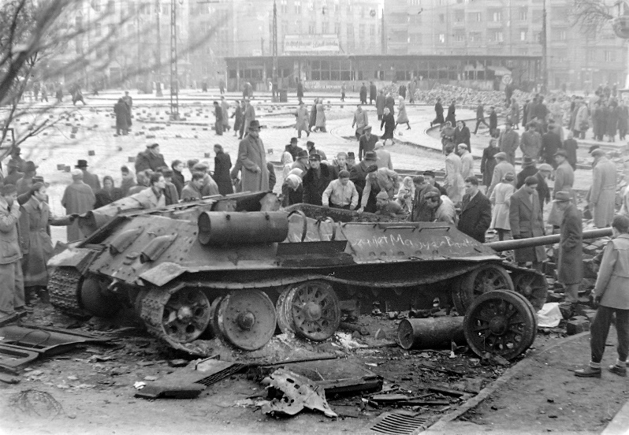
A harmadik tüntető csoport a
Rádió székházánál a követelések
beolvasását akarta elérni.
Kérésüket megtagadták, ráadásul Gerő
rádió beszéde még inkább felhergelte az embereket.
A feldühödött tömeg fegyvereket szerzett,
és hamarosan eldördültek az első lövések.
Máig tisztázatlan, hogy az ÁVH-sok vagy
a tüntetők lőttek-e előszőr.
A felkelők ezután megostromolták és
elfoglalták a Rádió épületét.
A Magyar Rádiónál történtek fordulópontot jelentettek a nap eseményeinek menetében.
Az éjszaka folyamán a városba szovjet tankok nyomultak.
Azt gondolták, hogy puszta megjelenésükkel véget vetnek a megmozdulásoknak.
Legnagyobb meglepetéstükre azonban
a budapestiek felvették ellenük a harcot.
A városi környezetben idegenül mozgópáncélosok közül sokat benzines palackokkal (ún. Molotov-koktéllal) sikerült harcképtelenné tenni.
A főváros rövid időn belül
ostromlott várossá vált.

Slide 5
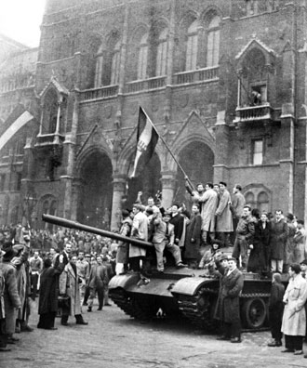
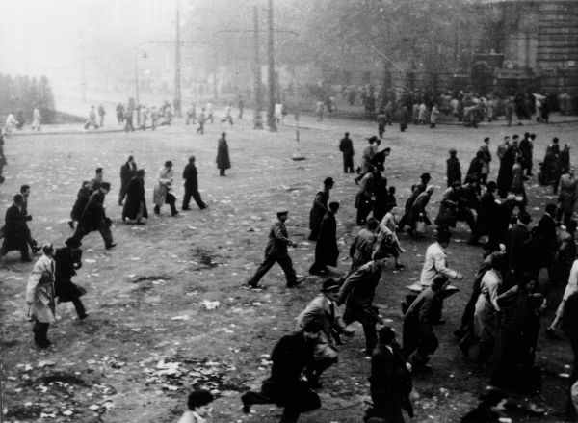
A forradalom győzelme
Ebben a helyzetben az MDP engedett a követelések egy részének,
Nagy Imrét miniszterelnökké nevezték ki.
Ő továbbra is az 1953-as reformok folytatását szerette volna megvalósítani.
A felkelők viszont teljes függetlenséget és demokráciát akartak.
A forradalom hívei október 25-én újabb nagy tüntetésen vettek részt a Parlament előtt.
Ekkor azonban - feltehetőleg az ÁVH emberei sortüzet nyitottak a fegyvertelen tömegre.
A mészárlás közel száz áldozatot követelt. Néhány felkelő a következő napokban hajtóvadászatot rendezettaz ÁVH-sok ellen.
A sortűz után a Budapestre küldött szovjet megbízottak leváltották Gerőt.

Slide 6
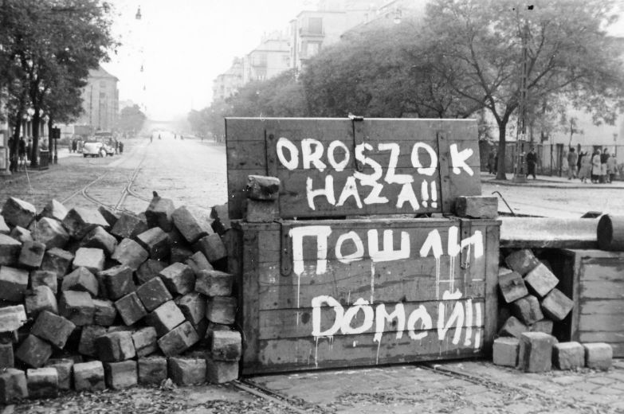
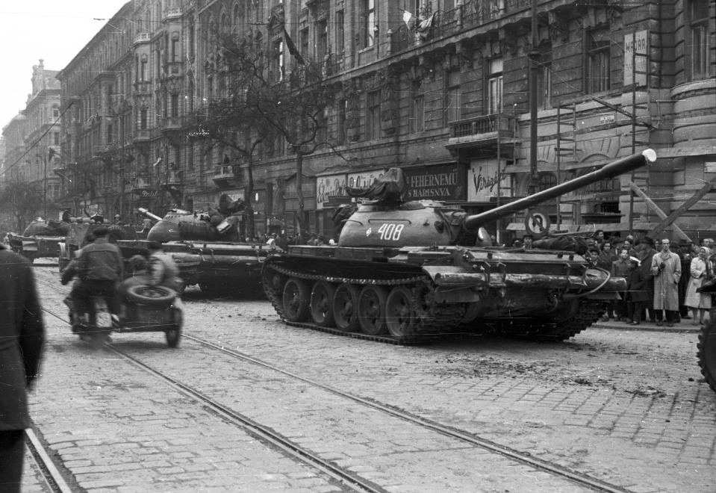
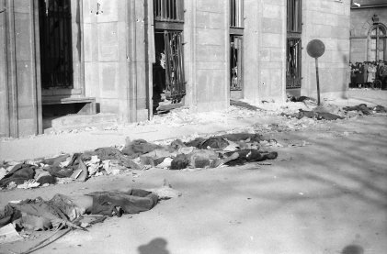
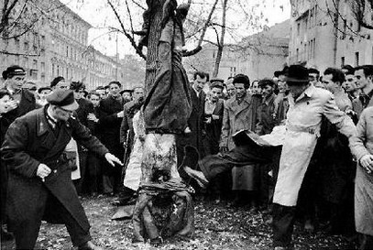
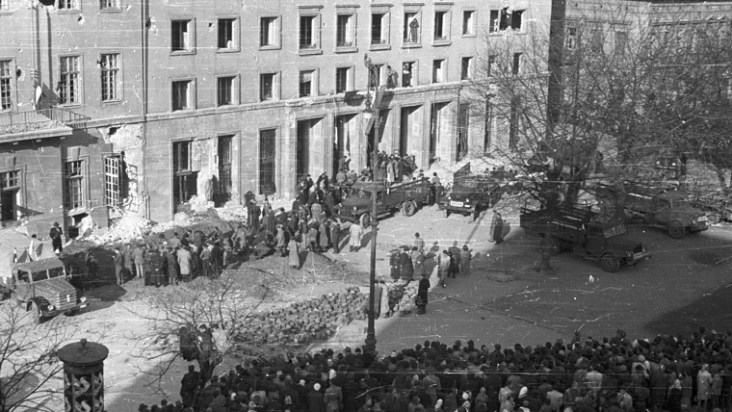
Az MDP új vezetője Kádár János lett.
A döntő fordulatra október 28-án került sor.
Ezen a napon Nagy Imre elfogadta a felkelők követeléseit, és az eseményeket nemzeti demokratikus forradalomnak minősítette.
Bejelentette az ÁVH feloszlatását és a szovjet csapatok kivonulását.
Elismerték a többpártrendszert is, s hamarosan sorra jöttek létre a pártok.
Úgy tűnt teljesül
a kívánság
A szovjet csapatok ideiglenes kivonulása 1956 október 31-én a
Szent István körúton.
Október végén feloszlott az MDP,
s helyette megalakult a Magyar Szocialista Munkáspárt (MSZP), melynek vezetője Kádár János lett.
Kádár ekkor még Nagy Imre mellett állt.
Másnap azonban eltűnt: a szovjetek Moszkvába vitték, és rábírták, hogy vegyen részt a forradalom leverésében.
Október 30-án a köztársaság téri
pártháznál zajlottak le a forradalom
legvéresebb eseményei.

Slide 7
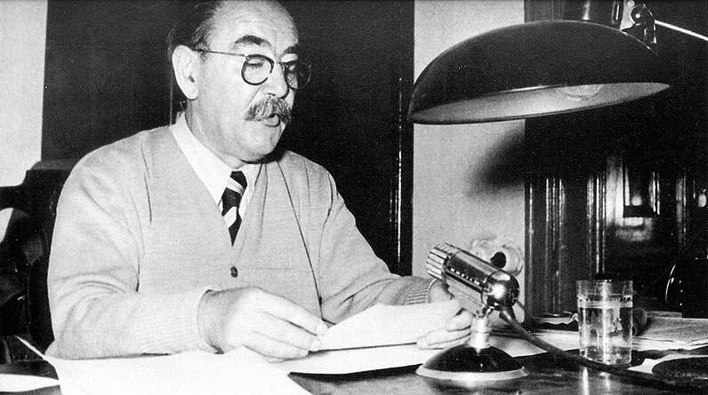
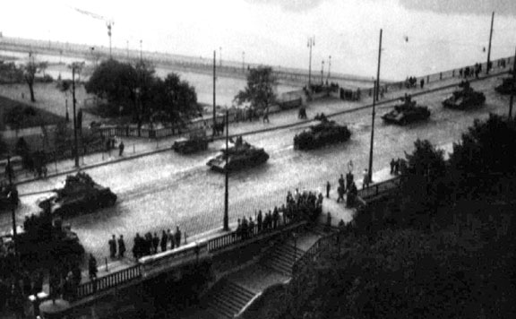
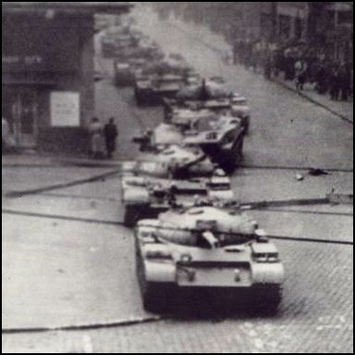
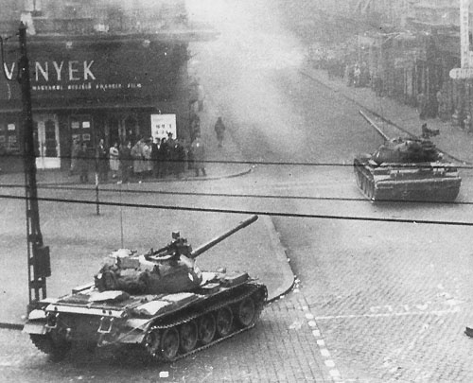
Nagy Imre rádöbbent arra, hogy a szovjetek fegyveres támadást készítenek elő.
Ennek hatására bejelentette, hogy Magyarország kilép a Varsói Szerződésből, és semleges, független állammá alakul.
Ezzel teljesült a felkelők utolsó követelése is, s a fegyveres harcok lassan elcsitultak.
Az élet kezdett visszatérni a normális kerékvágásba.
A miniszterelnök november 4-i beszédében
külföldi segítséget kért, de a nagyhatalmak
közti egyezség ezt lehetetlenné tette.
Emlékszel rá, hogy mikor és miben
egyeztek meg a világ akkori „urai”?
Szovjet beavatkozás
– a forradalom leverése
November 4-én hajnalban azonban Budapest lakói ágyúdörgésre ébredtek.
A szovjet csapatok újabb támadást indítottak a forradalom ellen.
Nagy Imre számos hívével együtt Jugoszlávia budapesti nagykövetségére menekült.
„Baráti” szovjet tankok kelnek át
a Margit hídon és szállják meg Pest utcáit.

Slide 8
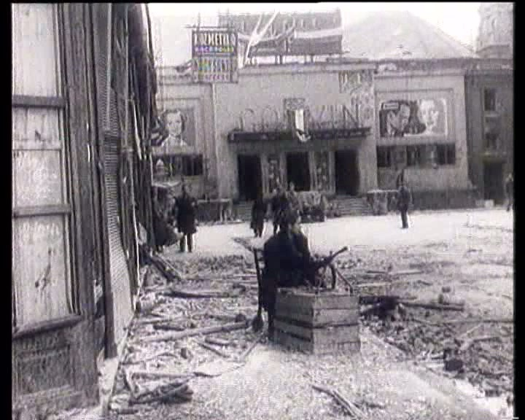
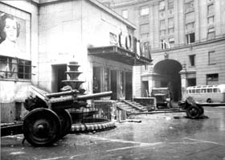
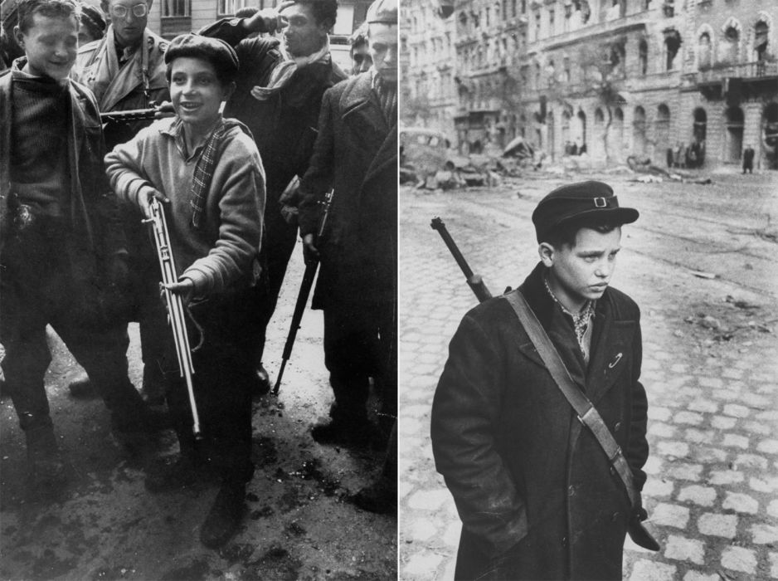
Ezzel egyidejűleg megalakult egy új kormány, melynek vezetője a szovjetek által kiszemelt Kádár János lett.
Az ún. Magyar Forradalmi Munkás-Paraszt Kormány együttműködött a megszállókkal.
A szovjetek órák alatt elfoglalták Budapest legfontosabb pontjait.
Egyes felkelőcsoportok még egy hétig folytatták a szabadságharcot, de a nyomasztó túlerő hatására végül kénytelenek voltak letenni a fegyvert.
Corvin közi csendélet a zsákmányolt 122 mm-es szovjet tarackkal.
Legtovább itt tartottak ki a felkelők
sokszoros túlerővel szemben.
A forradalom jellege
és jelentősége
Sokszor
„gyerekek” vették
fel a harcot az
orosz tankokkal.
1956 forradalma igen sokszínű volt, ráadásul rövidsége miatt nehéz pontosan megítélni a résztvevők szándékait.

Slide 9
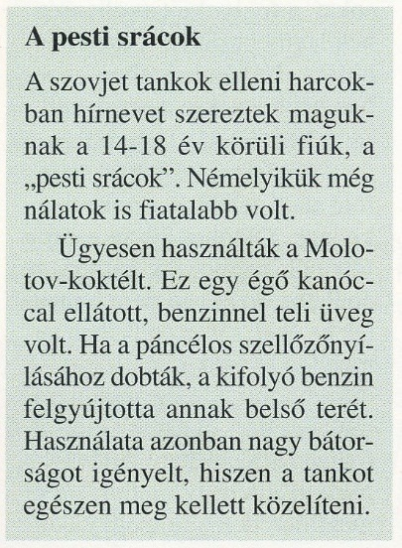
Két jelentős irányzat emelkedett ki.
Az egyiknek a követői nyugati típusú polgári demokráciát akartak létrehozni, a másik hívei pedig az 1945 után kialakult rendszer átfogó reformját és demokratizálását tűzték ki célul.
Ma már nem lehet eldönteni, hogy a két fő irányzat közül melyik vált volna erősebbé.
Bár a forradalom elbukott, hatása mégis óriási volt, hiszen a sztálinizmust többé nem lehetett visszaállítani.
Hazánk fokozatosan a legszabadabb országgá vált a kommunista tábor államai között.
1956 világtörténelmi jelentőségű is : ez az
egyetlen forradalom a 20. századi diktatúrák történetében.
A szabadságért küzdő magyarok a Nyugat szemében hősökké váltak.
Az ENSZ is többször megtárgyalta a ”magyar kérdést” és elítélte a szovjet beavatkozást.

Slide 10
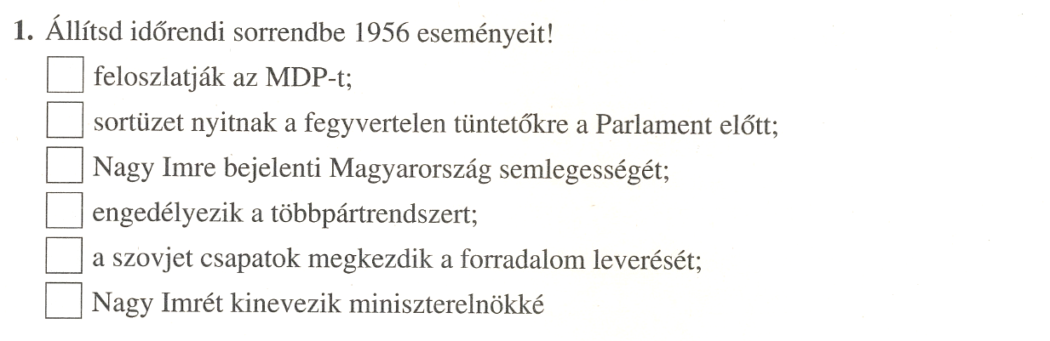
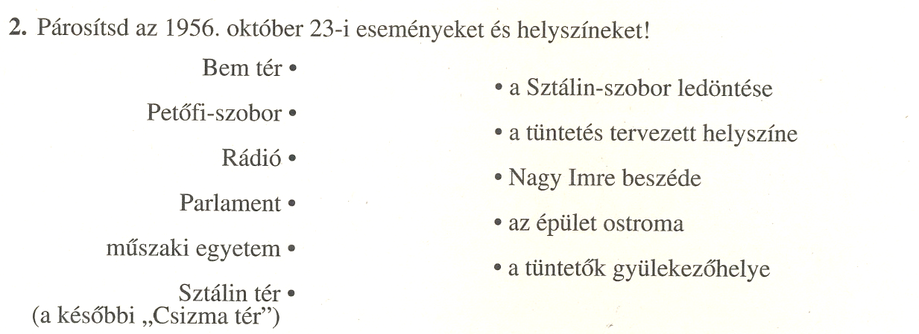
Miről is tanultunk?
3.
2.
5.
4.
6.
1.

Slide 11
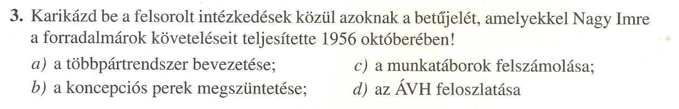
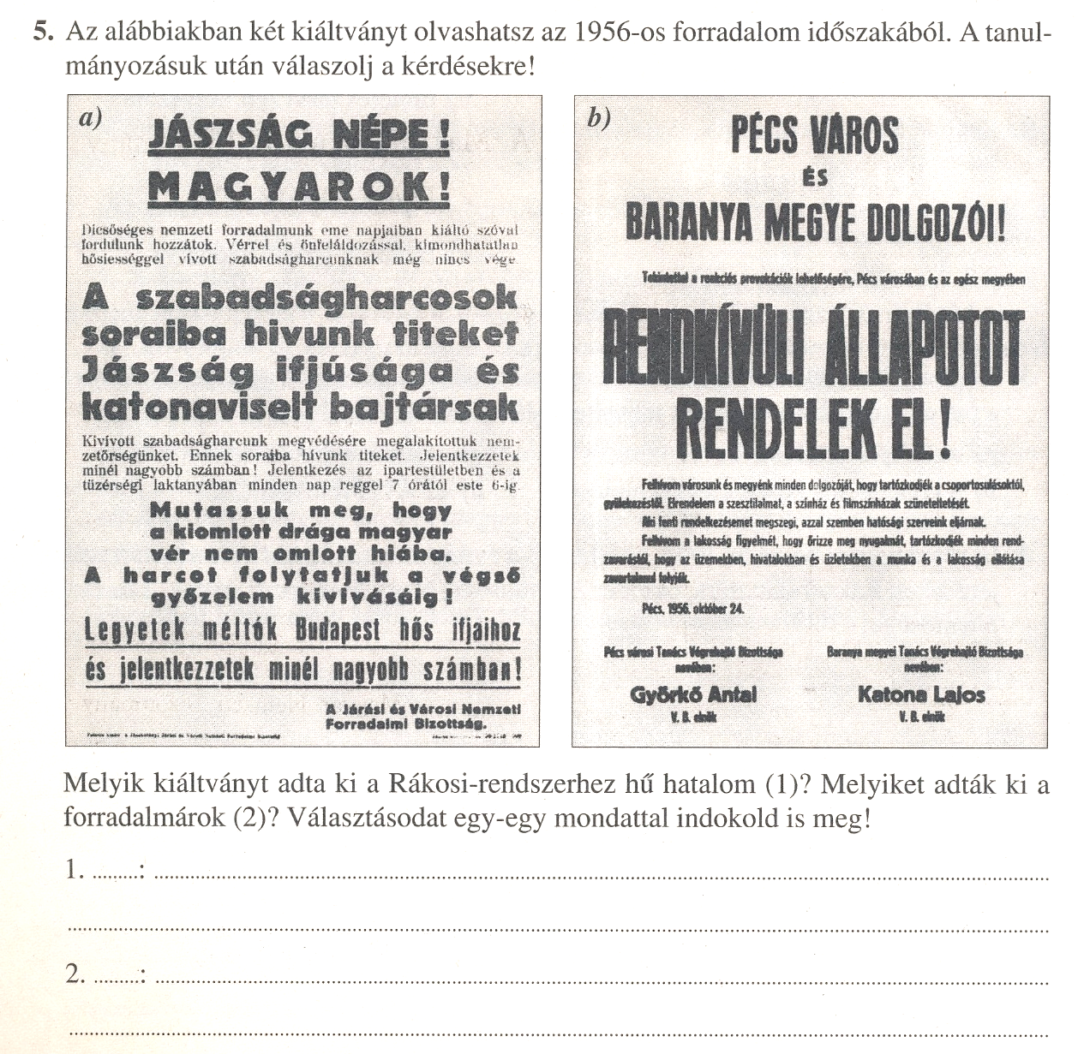
b)
A hatalom védelmében rendkívüli állapotot rendeltek el.
Korlátozó intézkedéseket vezetnek be.
a)
Szabadságharcosokat toboroznak.
Példaképül állítja a pesti forradalmárokat.

